Slide 1
Презентация на тему радио - галактика во вселенной

Slide 2
Основная информация
Радиогалактика — тип галактик, которые обладают намного большим радиоизлучением по сравнению с остальными галактиками. Их радиосветимости (мощность радиоизлучения) достигают 10⁴⁵ эрг/с. Для сравнения, у «нормальных» галактик, включая нашу, светимость в радиоконтинууме составляет 10³⁷—10³⁸ эрг/с (как и у Крабовидной туманности). Механизм радиоизлучения — синхротронный.
Радиоизлучение наиболее «ярких» радиогалактик превышает их оптическую светимость. Источники излучения радиогалактик обычно состоят из нескольких компонентов (ядро, гало, радиовыбросы).

Slide 3
Наиболее известные радиогалактики
Лебедь А — мощнейший внегалактический источник радиоизлучения.
Центавр A (NGC 5128) — ближайшая радиогалактика (расстояние примерно 4 Мпк).
Дева А (NGC 4486, М 87) — одна из самых массивных галактик в скоплении Девы.
Печь А (NGC 1316) — четвёртый по мощности внегалактический источник радиоизлучения.

Slide 4
Лебедь А
Лебедь А - первая радиогалактика, отождествлённая с оптическим объектом — эллиптической галактикой. Расположена в созвездии Лебедя и удалена от нас на расстояние 600 млн. св. лет. Является самым мощным (10³⁸ Вт) внегалактическим источником радиоизлучения в своём созвездии (на что указывает буква А в имени), и одним из сильнейших на всём небосводе. Значительная разница мощности радиоизлучения далёкого Лебедя А и ближайшей к нам внешней галактики Андромеды (10³² Вт) привела впоследствии к разделению галактик на два типа — так называемые нормальные галактики, подобные туманности Андромеды, и радиогалактики.

Slide 5
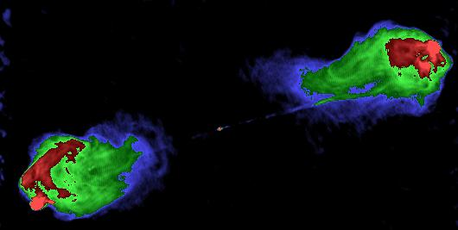
Открытие
1939 год — Обнаружен Гроутом Рёбером.
Первые наблюдения
1951 год — Оптически отождествлён с эллиптической галактикой 16-ой звездной величины.
Радиоизображение Лебедь А Диапазон частот 5 ГГц

Slide 6
Центавр А
Центавр A (NGC 5128) — линзообразная галактика (S0) с полярным кольцом, находящаяся в созвездии Центавр. Это одна из самых ярких и близких к нам соседних галактик, нас разделяет всего 12 миллионов световых лет, а видимый блеск галактики на небе +6,6m. По яркости галактика занимает пятое место (после Магеллановых облаков, туманности Андромеды и галактики Треугольника). Радиогалактика является мощнейшим источником радиоизлучения в созвездии Центавра. Это ближайшая к нам активная галактика, если бы мы могли видеть в радиодиапазоне — интенсивное излучение галактики было бы видно в виде двух огромных образований исходящих из центра галактики. На снимке вверху эта картина видна благодаря совмещению изображения галактики в видимом и радио диапазонах

Slide 7
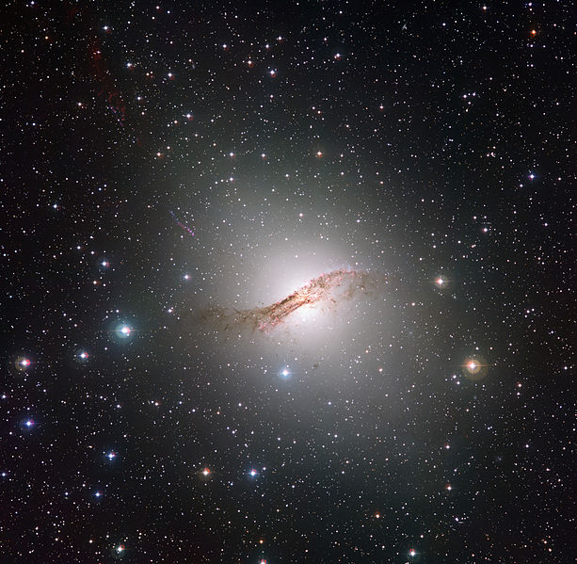
Дата открытия 29 апреля 1826
Радиогалактика Центавр A в видимом свете

Slide 8
M 87 (Дева А)
M 87 (Дева А) — гигантская эллиптическая галактика, крупнейшая в скоплении галактик в Деве с массой 2000-3000 млрд солнечных масс, и одна из крупнейших известных галактик. Является мощным источником радио- и гамма-излучения. Из ядра галактики вылетают струи вещества, движущегося с релятивистской скоростью. Первая из них была открыта в 1918 и имеет длину более 5000 св. лет. Предполагается, что в центре галактики находится сверхмассивная чёрная дыра с массой порядка 6,6 миллиарда солнечных масс.

Slide 9
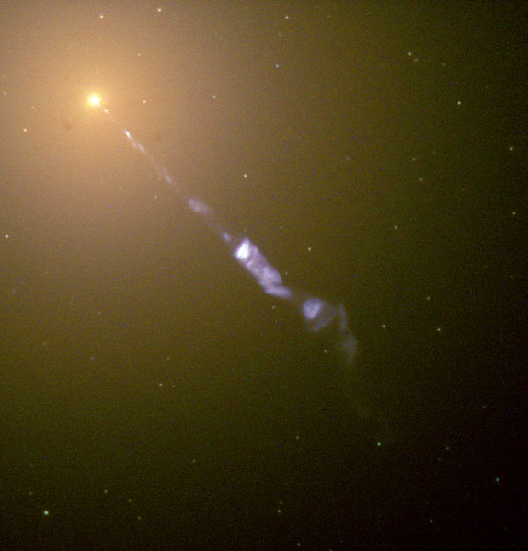
Исследования
8 июня 2009 года — астрономы Карл Джебхардт (англ. Karl Gebhardt) и Йенс Томас (англ. Jens Thomas) детализировали результаты своих исследований массы чёрной дыры в центре галактики M 87 на американской Астрономической конференции в Пасадине (Калифорния). Согласно представленным данным масса чёрной дыры в 6,4 млрд раз больше солнечной. В 2010 году было обнаружено, что чёрная дыра смещена относительно геометрического центра (определяемого по центру видимой интенсивности излучения) на 22 световых года.

Slide 10
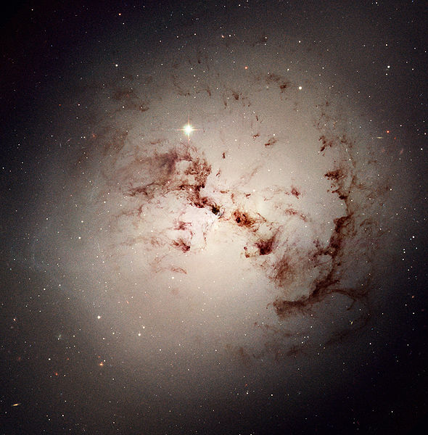
NGC 1316 (Печь A)
NGC 1316 (Печь A) — галактика в созвездии Печь. Необычная структура этой галактики образовалась в результате столкновения галактик. Около 100 миллионов лет назад начала поглощать соседнюю меньшую спиральную галактику NGC 1317.
Открыватель Джеймс Данлоп
Дата открытия 2 сентября 1826

